Slide 1
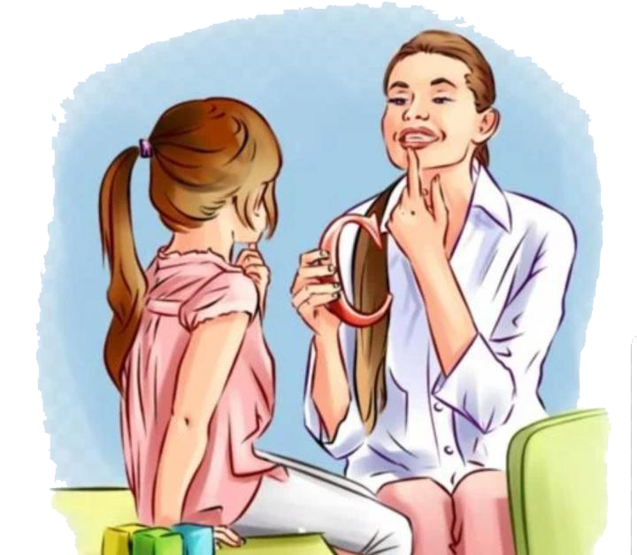
Подготовила: учитель-логопед Кожич Татьяна Николаевна
МКДОУ д/с комбинированного вида №6
«Выполняем вкусную артикуляционную гимнастику дома»

Slide 2
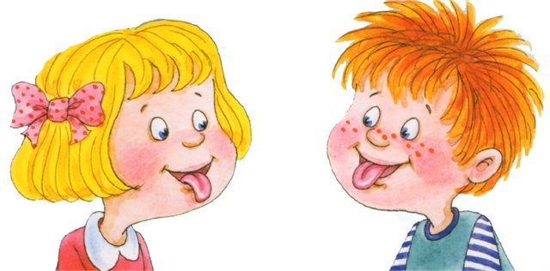
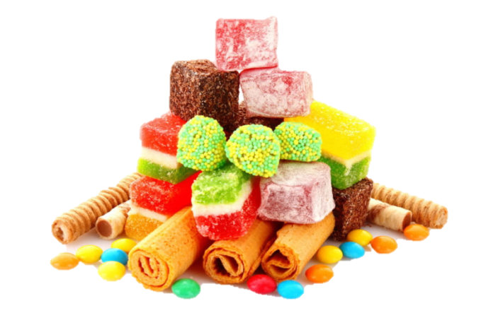
Здравствуйте, уважаемые родители!
Сегодня мы научимся с вами как делать артикуляционную гимнастику
с детьми не только интересно, но и вкусно.

Slide 3
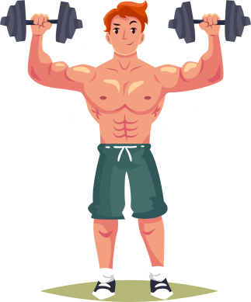
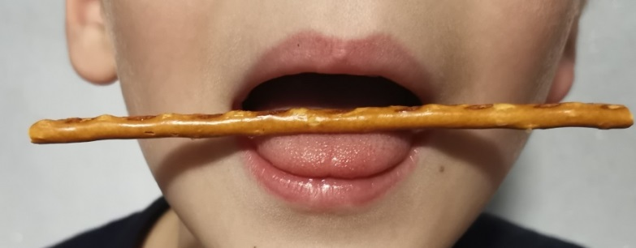
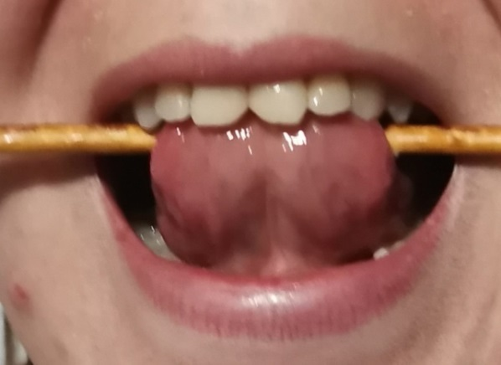
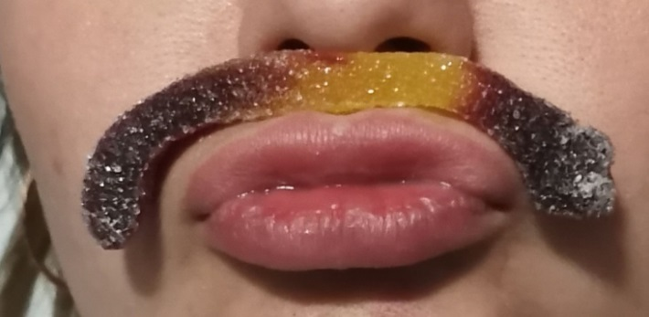
1. «Силач»
1. Предлагаем ребенку побыть «силачом и удержать вкусняшку на языке
2. Просим удержать между губами и носом
3.Просим удержать
за верхними
зубами или нижними зубами
4.Просим держать губами
крепко, а сами тянем

Slide 4
2. «Бусинка»
Передвигаем конфету, виноградину по зубочистке кончиком языка,
вверх-вниз, вправо- влево.

Slide 5
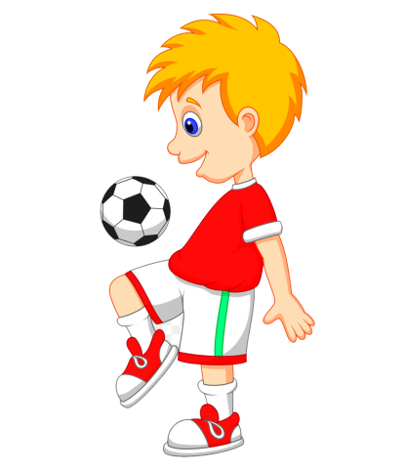
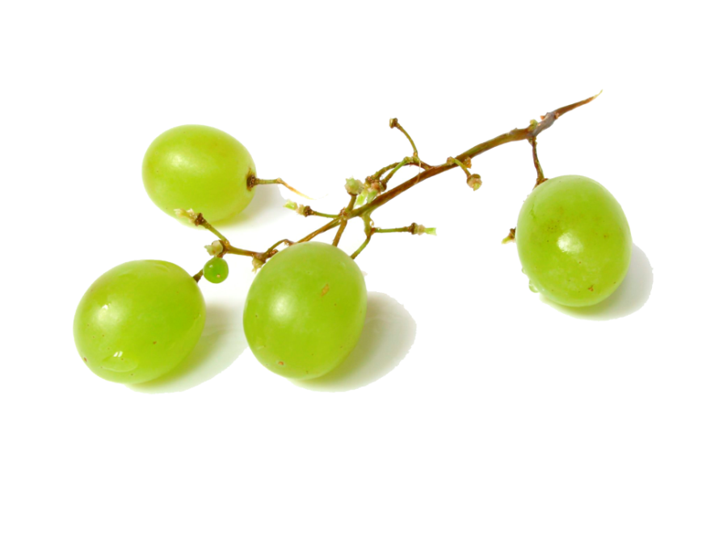
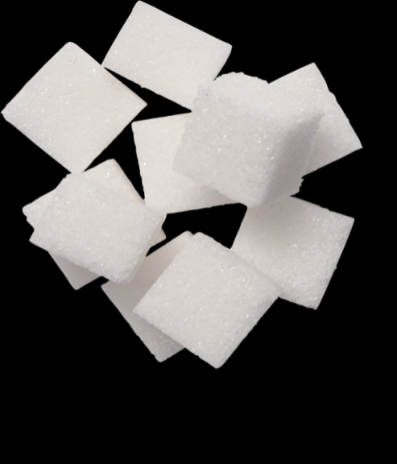
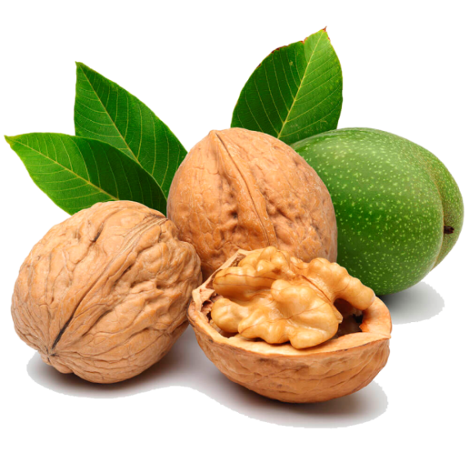
3.«Сладкий футбол»
Играем в футбол, перекатываем из одной щеки в другую
какую-нибудь крупную вкусняшку

Slide 6
4. «Вкусное варенье»
Облизываем варенье или другой продукт с блюдца, с печенья, сухаря

Slide 7
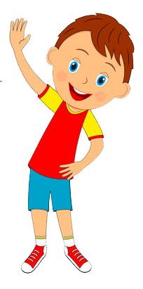
5.«Дотянись!»
Просим ребенка дотянуться языком
до конфеты, при этом передвигаем конфету, чтобы язык поднимался вверх-вниз, затем из стороны в сторону

Slide 8
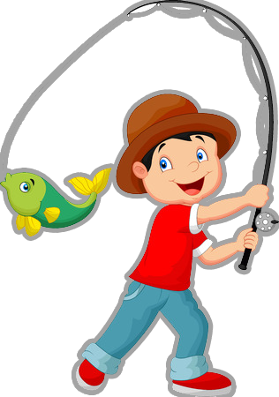
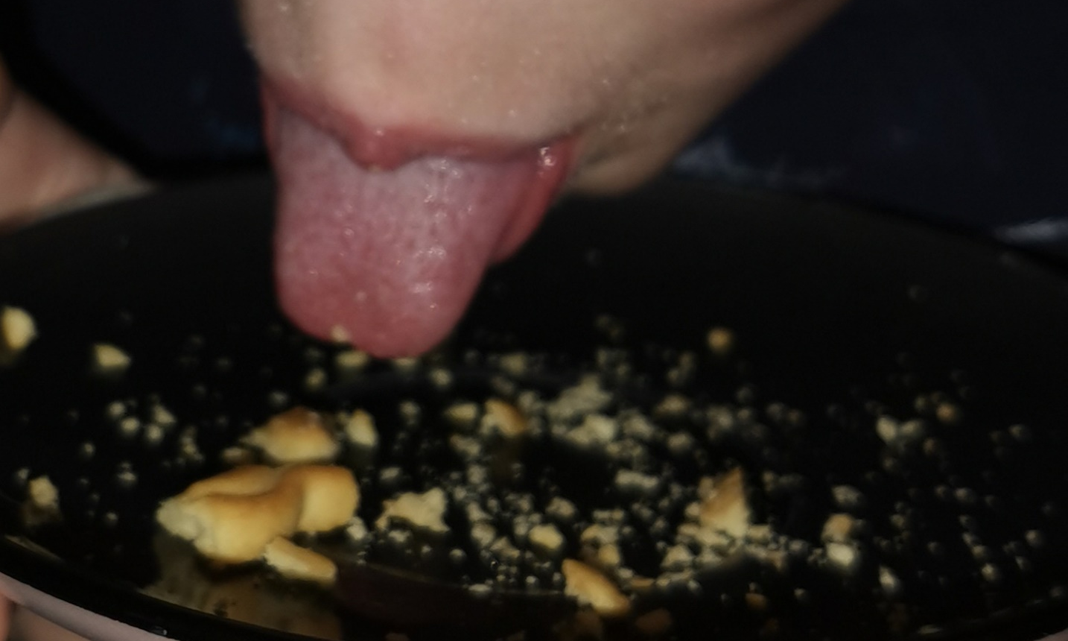
6. «Рыбалка»
А теперь ребенок становится рыбаком, ловит кончиком языка крошки с тарелки

Slide 9
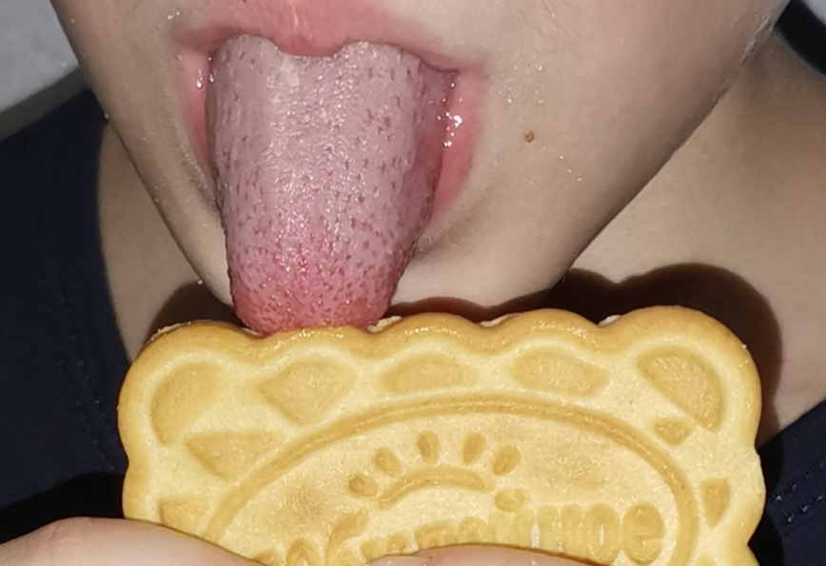
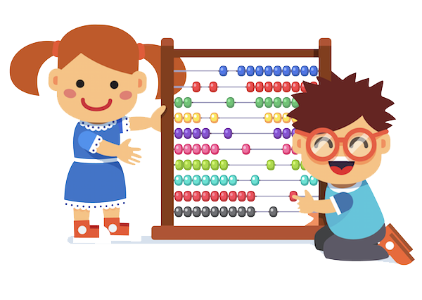
7. «Счетовод»
Ребенок считает языком сколько ребрышек у печенья

Slide 10
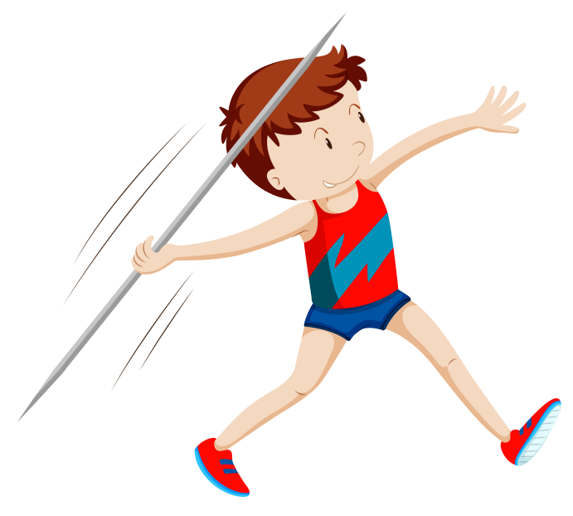
8. «Кто дальше»
Предлагаем ребенку кто из вас дальше сплюнет с языка изюминку, семечку и т.д.

Slide 11
Уважаемые родители,
надеюсь моя информация была вам полезна.
Спасибо за внимание!

